Slide 1



SAP Application Interface Framework Архитектура и возможности

Slide 2
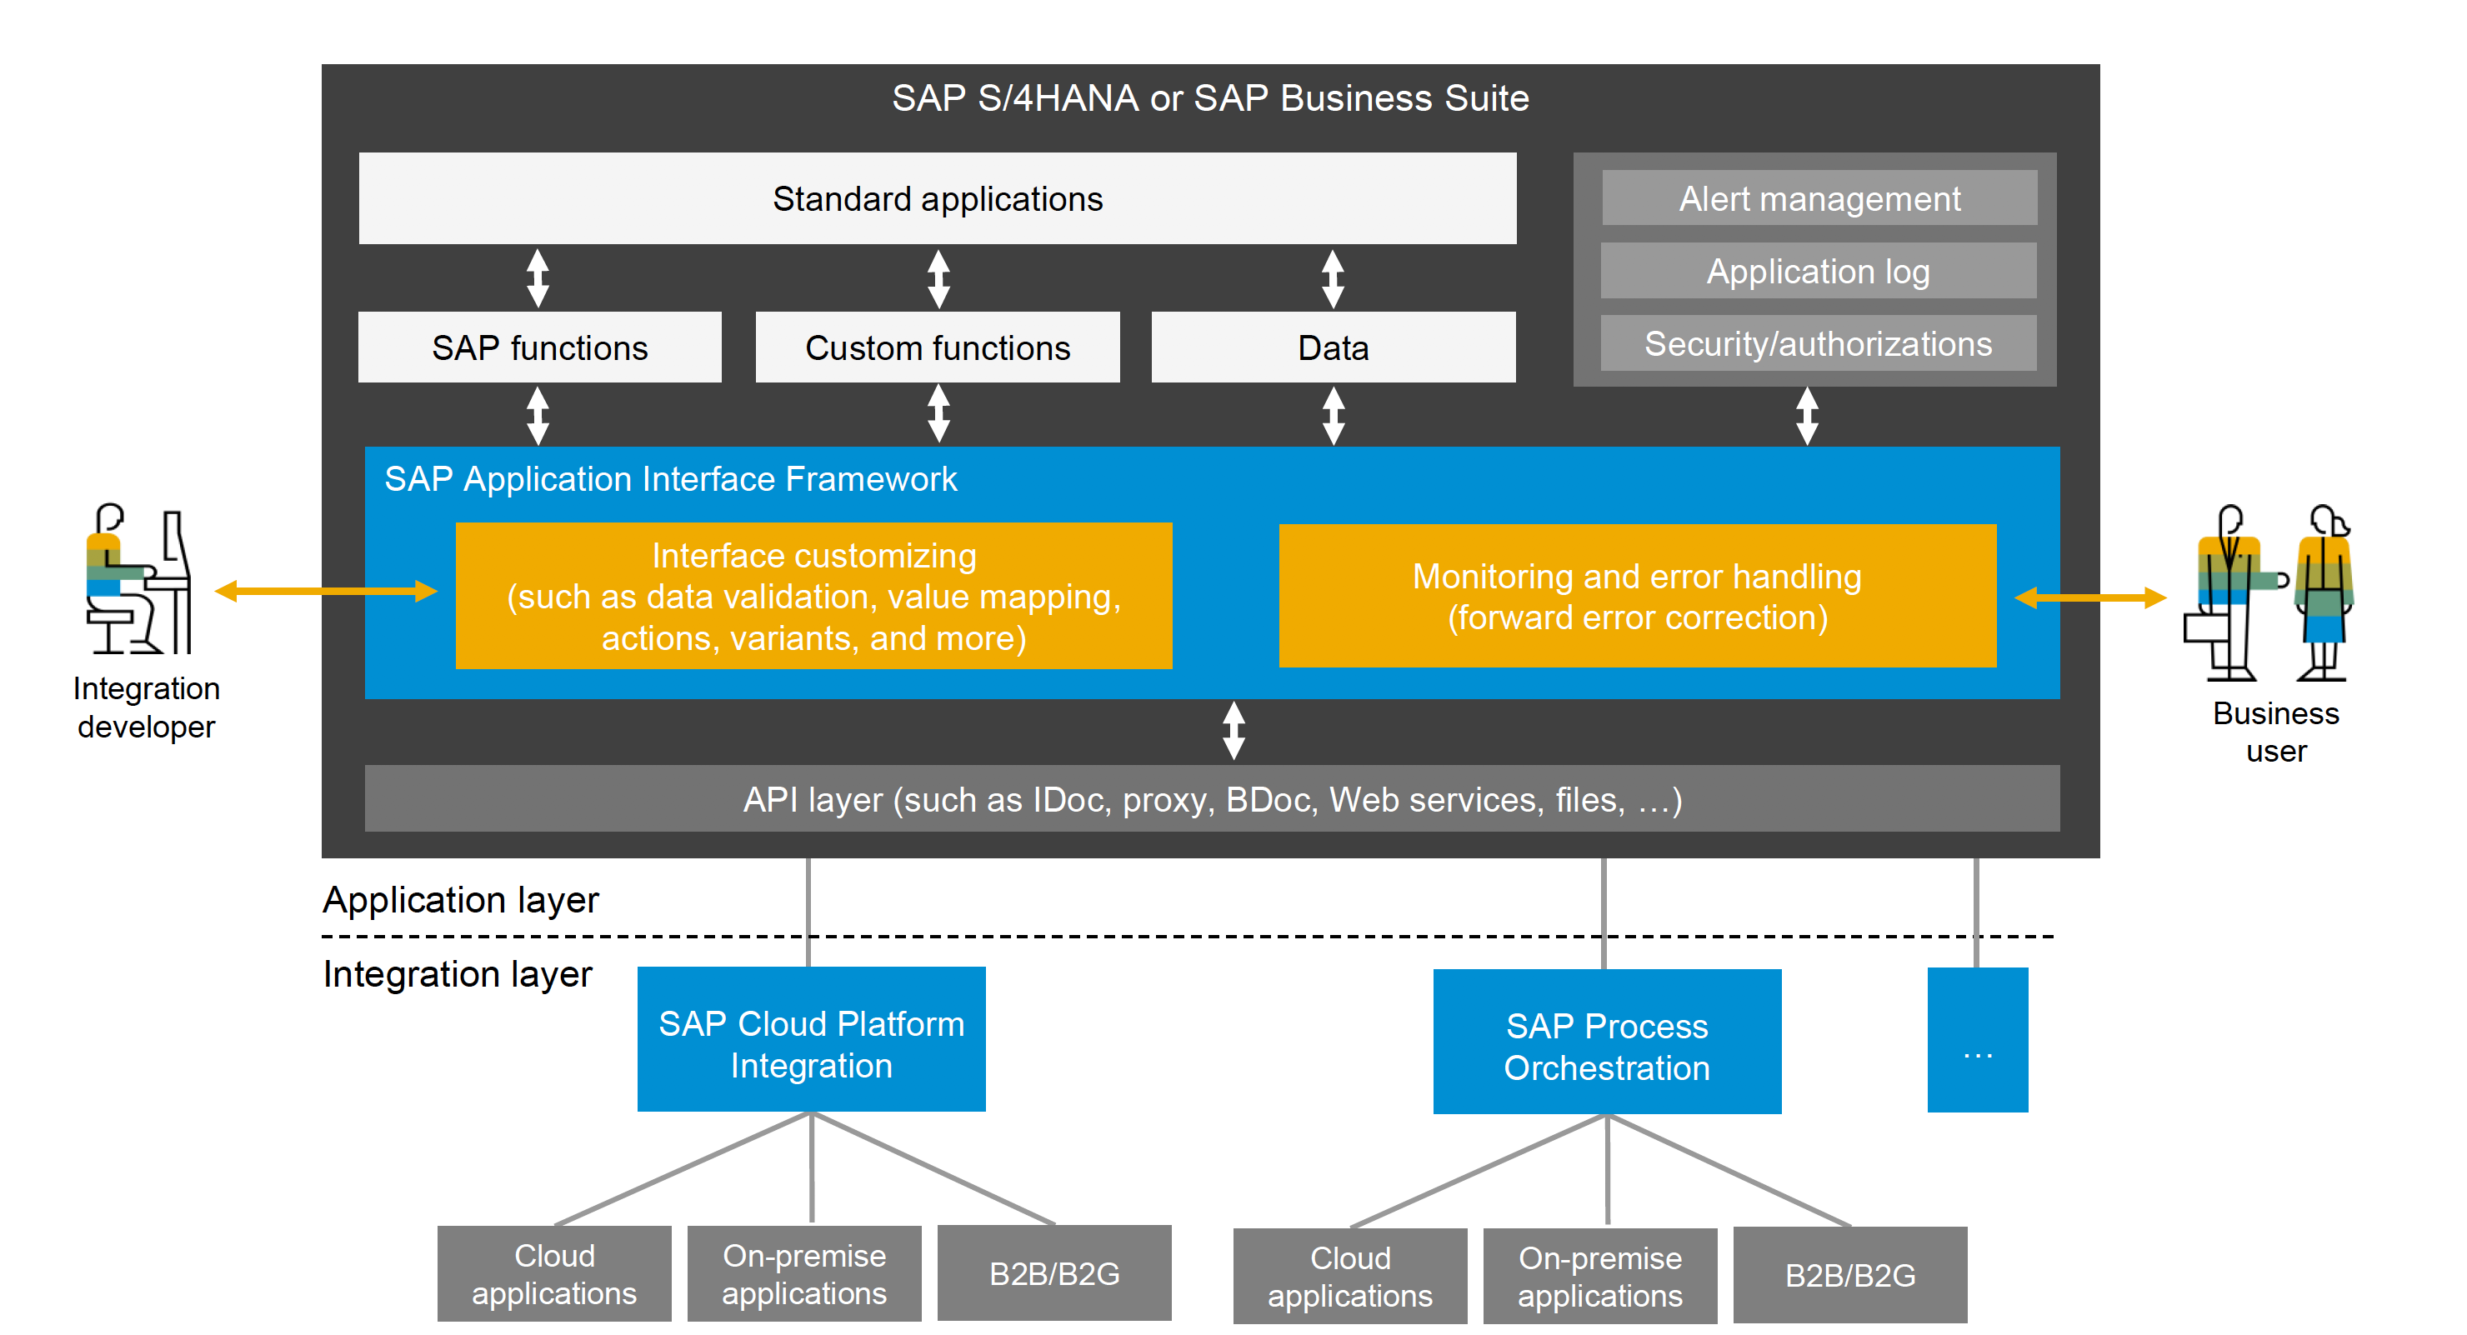
SAP Application Interface Framework Архитектура

Slide 3



SAP Application Interface Framework Основные возможности
Мониторинг сообщений
Мониторинг интерфейсов с подробным описанием бизнес-ошибки
Алертинг и оповещения пользователя об исключительных ситуациях
Пользовательские инструкции с дальнейшими шагами по обработке ошибок
Drill-down с параметрами в необходимую транзакцию для обработки ошибок
Препроцессинг
Постобработка и репроцессинг
Бизнес-проверки и мэппинги перед обработкой сообщения
Возможность обработки сообщений в режиме EOIO
Возможность автоматического репроцессинга (например, после проверки блокировок объекта)
Возможность редактирования полей и рестарта сообщений в соответствии с ролевой моделью

Slide 4


SAP Application Interface Framework Роли
IT-специалист
Бизнес-пользователь
Ответственен за мониторинг и обработка ошибок на интеграционной шине (PI)
Детальные технические знания ИТ систем и решений
Недостаточные знания бизнес-процессов
Ответственен за корректное выполнение бизнес-процесса
Не знаком с информационными технологиями
Понимание логики выполнения бизнес-процессов
Ролевая модель
Подразумевает разграничение доступа к мониторингу и обработки интерфейсов. Специалист по финансам не имеет доступа к интерфейсам по логистике

Slide 5
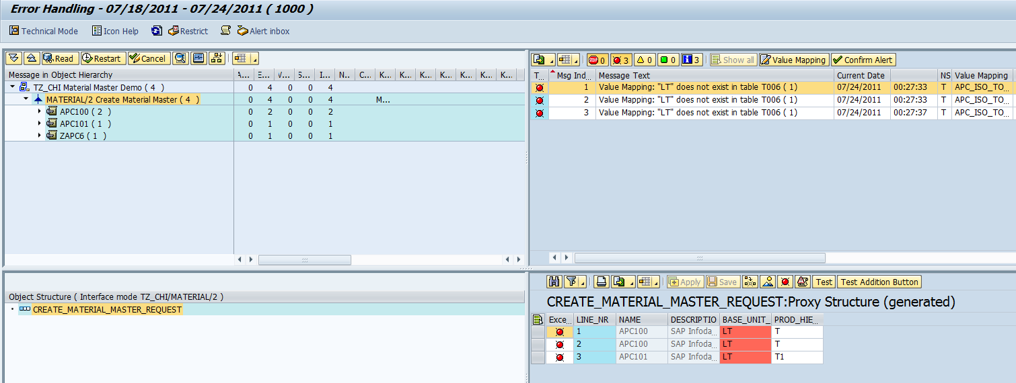
SAP Application Interface Framework Мониторинг

Slide 6

SAP Application Interface Framework Полезные ссылки и информация
SAP AIF Cookbook https://archive.sap.com/documents/docs/DOC-34037
SAP AIF Jam https://jam4.sapjam.com/groups/wall/11g6xLc8yJHFsmf12cwDA0
SAP AIF SCN https://www.sap.com/products/application-interface-mgmt.html
SAP Help Portal https://help.sap.com/viewer/product/SAP_APPLICATION_INTERFACE_FRAMEWORK/4.0/en-US

Slide 7

Андрей Большаков
Москва, 2019

